Slide 1
XML 네임스페이스

Slide 2
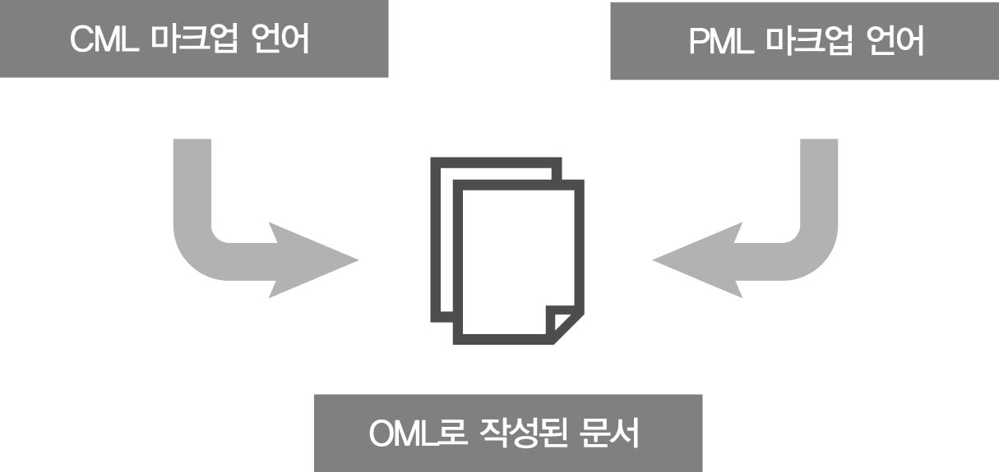
여러 개의 문서를 통합하여 작성된 XML 문서
한 개의 XML 문서는 한 개의 마크업 언어로 작성하는 것이 일반적이지만
한 개의 XML 문서에 여러 개의 문서를 통합하여 작성할 수도 있다.
  예 : 고개정보와 상품정보를 통합한 주문서 XML
고객정보
상품정보
주문정보

Slide 3
엘리먼트/속성 이름 충돌
XML 문서 내에서 서로 다른 마크업 언어를 혼용해서 사용할 때, 동일한 이름을 가지고 있는 엘리먼트나 속성이 각기 다른 마크업 언어에서 공통적으로 사용 될 경우에 이름 충돌이 발생한다.
(XML 파서의 경우 <정보> 엘리먼트를 구분할 수 없다.)
주문서 문서
<?xml version=”1.0” encoding=”utf-8”?> <주문정보> <주문번호>101</주문번호> <주문수량>1</주문수량> <결재> <방법>현금</방법> <금액>900000</금액> </결재> <정보> <고유번호>691234-2345678</고유번호> <이름>김옥수</이름> </정보> <정보> <고유번호>LC100</고유번호> <이름>캠코더</이름> </정보> </주문정보>
고객정보 문서
<?xml version=”1.0” encoding=”utf-8”?> <정보> <고유번호>691234-2345678</고유번호> <이름>김옥수</이름> </정보>
주문정보
상품정보 문서
<?xml version=”1.0” encoding=”utf-8”?> <정보> <고유번호>LC100</고유번호> <이름>캠코더</이름> </정보>
고객정보
상품정보

Slide 4
네임스페이스로 이름 충돌 방지
여러 개의 문서를 통합할 때 같은 이름의 엘리먼트나 속성을 구별하기 위한 방법
엘리먼트 이름 앞에 서로 다른 접두어(그룹이름)를 붙인다. (네임스페이스의 기본 개념)
주문서
<?xml version=”1.0” encoding=”utf-8”?> <주문정보> <고객:정보> <고객:고유번호>234-5678</고객: 고유번호> <고객: 이름>김옥수</고객: 이름> </고객: 정보> <상품:정보> <상품: 고유번호>LC100</상품: 고유번호> <상품: 이름>캠코더</상품: 이름> </상품: 정보> </주문정보>
엘리먼트 이름
접두사:엘리먼트 이름
▪ XML 파서는 “접두사:엘리먼트 이름”을 한 개의
엘리먼트 이름으로 간주한다.
▪ 고객:정보 != 상품:정보
고객 이름공간
상품 이름공간
고유번호
이름
고유번호
이름

Slide 5
W3C 네임스페이스 권고안
W3C에서는 이름 충돌을 해결하기 위해 엘리먼트와 속성 이름을 세계적으로 유일하게 식별할 수 있는 새로운 매커니즘을 개발하여 그에 대한 규격을 공표
1999년 1월 14일에 W3C의 권고안으로 채택

Slide 6
네임스페이스 선언 및 사용
네임스페이스 이름은 전세계적으로 유일한 이름을 가지는 URL 형식을 권장한다.
네임스페이스가 선언된 엘리먼트와 자식 엘리먼트에서 접두어를 사용할 수 있다.
하나의 엘리먼트에 여러 개의 네임스페이스를 선언할 수 있다.
주로 루트 엘리먼트에 선언한다.
문법 | <!-- 네임스페이스 선언 --> <접두어:엘리먼트명 xmlns:접두어=“네임스페이스 이름”> <!-- 네임스페이스 사용 --> <접두어:엘리먼트명> ~~~ </접두어:엘리먼트명> . . . </엘리먼트명>
접두어는 XML의 이름 작성 규칙에 따라 작성해야 한다.

Slide 7
디폴트 네임스페이스
디폴트 네임스페이스를 선언하면 접두어를 붙이지 않아도 해당 엘리먼트와
모든 자식 엘리먼트에 네임스페이스가 적용된다.
문법
XML 문서
<!-- 디폴트네임스페이스 선언 --> <엘리먼트명 xmlns=“네임스페이스 이름”> <엘리먼트명> ~~~ </엘리먼트명> ··· </엘리먼트명>
<?xml version=”1.0” encoding=”utf-8”?> <상품정보 xmlns=“http://www.minchoeol. co.kr/ProductML”> <상품번호>LC100</상품번호> <상품명>캠코더</상품명> <제조사>LG전자</제조사> </상품정보>
XML 문서에서 가장 많이 사용되는 마크업 언어에 대해서 디폴트 네임스페이스 선언하고
다른 마크업 언어에 대해서는 접두사가 있는 네임스페이스 선언을 하면 유용하다.

Slide 8
네임스페이스와 속성
네임스페이스 이름을 가지고 있는 마크업 언어에 엘리먼트 및 속성이 선언되어 있을 경우에 XML 문서 작성시 엘리먼트 및 속성에도 네임스페이스를 적용시켜야 한다.
XML 문서
<?xml version="1.0" encoding=“utf-8"?> <bml:booklist xmlns:bml="http://www.minchoel.co.kr/2003/BookML"> <bml:book bml:id=”b1” bml:kind=”소설”> <bml:title>시인과도둑</bml:title> <bml:author>이문열</bml:author> </bml:book> <bml:book bml:id=”b2” bml:kind=”소설”> <bml:title>봉순이 언니</bml:title> <bml:author>공지영</bml:author> </bml:book> </bml:booklist>

Slide 9
네임스페이스와 속성
디폴트 네임스페이스 선언은 엘리먼트에 대해서만 적용되며, 속성에 대해서는 적용되지 않는다.
XML 문서
<?xml version="1.0" encoding=“utf-8"?> <booklist xmlns="http://www.minchoel.co.kr/2003/BookML" xmlns:bml="http://www.minchoel.co.kr/2003/BookML"> <book bml:id="b1" bml:kind="소설"> <title>시인과도둑</title> <author>이문열</author> </book> <book bml:id="b2" bml:kind="소설"> <title>봉순이 언니</title> <author>공지영</author> </book> </booklist>
속성을 위한 네임스페이스 선언

